Slide 1
JavaScript
Hướng dẫn: Phạm Ngọc Huy

Slide 2
Mục tiêu
Giới thiệu JS
Mục đích sử dụng JS trong website
DOM
Cú pháp JS
Biến
Đối tượng
Mảng
Other
Ví dụ

Slide 3
JavaScript
Là ngôn ngữ kịch bản
Công bố năm 1995 sử dụng cho Netscape.
Trải qua nhiều tên gọi
LiveScript
JavaScript
Một trong ba thành phần HTML, CSS, JS cho website

Slide 4
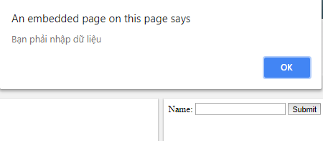
Sử dụng JS trong Website
Kiểm tra giá trị và Thông báo
Tạo hiệu ứng
Thay đổi hiển thị (hình ảnh, chữ, …)
Gửi và nhận dữ liệu với server
Ví dụ về thông báo và kiểm tra giá trị

Slide 5
Ví dụ thông báo và kiểm tra
Sử dụng elert để thông báo trong JS
Ví dụ demo về thông báo

Slide 6
Cách thay đổi hiển thị (2)
Tác động dựa vào HTML Element - DOM
Tác động qua thuộc tính của DOM
innerHTML
Add hoặc remove Class
Thuộc tính element.style….

Slide 7

Cách thay đổi hiển thị (2)
DOM
DOM - Document Object Model

Slide 8
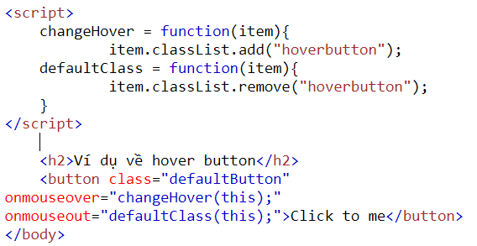
Cách chèn JS vào HTML
Sử dụng thẻ <script></script>
Sử dụng file .js với src=“”
Chèn js trong mã HTML bằng <script></script>

Slide 9
Khai báo biến và hằng số
Khai báo biến với var
Var item = 6; => gán biến với giá trị
Var item = new Array(4, 100); => dùng new
Var item => undefine
var x = {firstName:"John", lastName:"Doe"};
Sử dụng let: let item = ‘5’;
Const để khai báo hằng số

Slide 10
Quy tắc tên biến
Khởi đầu không được là số
Khởi đầu có thể: $, _, một chữ
Biến JS phải là duy nhất
Không được trùng từ khóa của JS
Typeof
Var
Undefine, …

Slide 11
Kiểu dữ liệu
Kiểu nguyên thủy
bollean: giá trị true/false
null
undefine
string
number
symbol
Kiểu object: array, number, date,…

Slide 12
Các toán tử
Toán tử số học
Typeof
New
So sánh bằng =
So sánh bằng ===
Môt số toán tử đáng chú ý trong JS

Slide 13
Ví dụ toán tử so sánh
Var x = ‘5’;
Var y = 5’;
Alert(x = y)
Alert (x===y)
x = y => true
X === y => false

Slide 14
Câu hỏi
Var x = 5;
Var y = “T3H”
Var z = x + y;
Kết quả trong JS trên là gì?

Slide 15
Kết quả
5T3H
5 + string tương đương “5” + string

Slide 16
Function
Hai cách phổ biến
functionName = new function(parameter){
}
Hoặc
function functionName(parameter1){
}
Function có thể là một thuộc tính của object

Slide 17
Object
Khởi tạo
var person = {};
var person = new Object();
Thêm thuộc tính: person.name = ‘’;

Slide 18
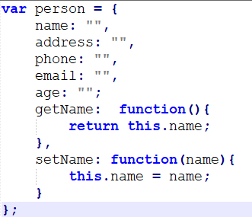
Function trong Object
Function có thể nằm trong object

Slide 19
Mảng trong JS
Khai báo
var name_array = [];
var name_array = [1,2,3];
var name_array = new Array();
var name_array = new Array(1,2,3);
Thực chất là Object
“Chứa nhiều object khác loại nhau”

Slide 20
Hàm cơ bản trong Array
push (..) để add thêm thêm phần tử vào mảng.
sort() để sắp xếp mảng
length để đếm tất cả các phần tử của mảng
tên mảng[index] để lấy ra phần tử thứ index của mảng.

Slide 21
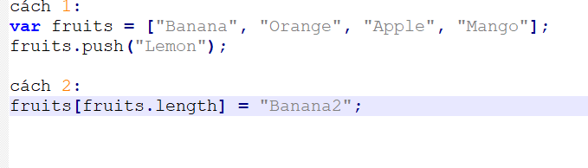
Thêm phần tử mảng
Có hai cách để thêm phần tử trong mảng

Slide 22
Thank you!

